Slide 1




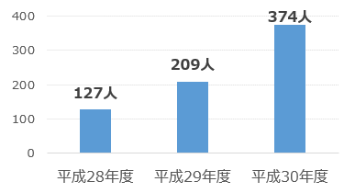
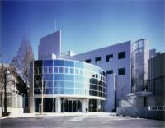
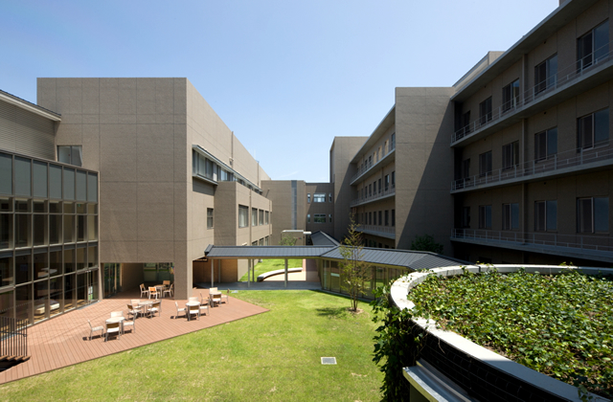
大阪府ギャンブル等依存症対策推進計画【概要】
基本的事項
基本的考え方・具体的な取組み
◆ 計画の趣旨
○ ギャンブル等依存症対策を総合的に推進
○ ギャンブル等依存症の本人及び家族等に対する支援を充実
⇒ 府民が安心して暮らすことのできる社会の実現に寄与することを目的に計画を策定
◆ 計画の位置づけ
ギャンブル等依存症対策基本法に定める「都道府県ギャンブル等依存症対策推進計画」
◆ 計画の期間
令和２年度から令和４年度までの３年間
※ギャンブル等：法律の定めるところにより行われる公営競技、ぱちんこ屋に係る遊技その他の射幸行為。
○ ５つの基本方針と７つの重点施策に沿って、ギャンブル等依存症対策を推進する。
基本方針Ⅰ 普及啓発の強化
【重点施策①】 若年層を中心とした予防啓発の充実
○若年層に対する正しい知識や予防に関する啓発を行う。
・児童、生徒への普及啓発 ・若年層に関わる機会がある人への理解促進 など
【重点施策②】 正しい知識の普及と理解の促進
○正しい知識の普及と理解を促進するとともに、相談窓口の周知を図る。
・府民への理解促進、普及啓発 ・消費者や働く人向けの普及啓発 など
現状と課題
基本方針Ⅱ 相談支援体制の強化
◆ ギャンブル等をする人の状況
ギャンブル等依存症が疑われる人の推計数（日本医療研究開発機構(AMED)調査結果より）
生涯 ：全国約320万人 ⇒大阪府約22万人（人口比換算）
過去１年以内：全国約70万人 ⇒大阪府約4万9千人（同上）
◆ 大阪府における依存症対策の現状
① 普及啓発
・啓発セミナー等の実施や、リーフレット・ポスター等による正しい知識の普及
・リーフレットやホームページによる相談窓口等の情報提供
② 相談支援体制
・依存症相談拠点（こころの健康総合C、保健所等）において、相談を実施
ギャンブル等依存症相談実数：374人（平成30年度・政令市除く）
・「おおさか依存症土日ホットライン」において、土日の電話相談を実施
ギャンブル等依存症相談件数：44件（平成30年度）
③ 治療体制
・依存症治療拠点機関を１か所、ギャンブル等依存症専門医療機関を５か所選定
・依存症治療拠点機関において、治療プログラムや研修等を実施
④ 切れ目のない回復支援体制
・大阪アディクションセンター(OAC※)を活用し、関係機関・団体による情報共有等を実施
※切れ目ない支援を行うために、医療・行政等の機関や民間団体で構成したネットワーク
【重点施策③】 依存症の本人及び家族等への相談支援の強化
○さまざまな相談窓口職員が理解を深めるとともに、適切な窓口につなぐ機関連携を行う。
・相談対応力向上や相談支援の充実 ・相談窓口等の情報提供 など
基本方針Ⅲ 治療体制の強化
【重点施策④】 依存症の治療が可能な医療機関の充実
○治療が可能な医療機関を拡充するとともに、地域の医療機関と専門医療機関との連携を図る。
・医療機関職員を対象とした研修の実施 ・必要に応じた医療機関への紹介 など
基本方針Ⅳ 切れ目のない回復支援体制の強化
【重点施策⑤】 自助グループ・民間団体の活動への支援の充実
○府民の理解を促進することで、切れ目ない回復支援を行う。
・自助グループ・民間団体が行うミーティング、普及啓発、相談等の活動への支援 など
【重点施策⑥】 さまざまな機関と連携した支援ネットワークの強化
○相談機関や医療機関、自助グループ・民間団体が、必要な支援を行える連携体制を構築する。
・大阪アディクションセンター(OAC)のネットワークを通じた連携強化 ・関連機関連携会議の開催 など
基本方針Ⅴ 大阪独自の支援体制の構築
【参考】大阪府（政令市除く）における
ギャンブル等依存症の相談者数
【参考】ギャンブル等依存症の受診者数
(依存症専門医療機関)
【重点施策⑦】 予防から相談、治療及び回復支援体制の構築
○海外の先進事例（シンガポールのNAMS※1など）も参考に、相談・支援の拠点（依存症総合支援センター）と
治療・研究の拠点（依存症治療・研究センター）を開設し、相互に有機的な連携を進めることにより、
依存症対策の総合拠点 「OATIS※2」 を形成する。
機 能 | ＯＡＴＩＳ
 | 依存症総合支援 センター | 依存症治療・研究 センター
治療(外来・入院) |  | ◎
相談支援 | ◎
普及啓発 | ◎
人材養成 | ◎ | ○(医療機関向け)
調査・研究 | ○(プログラム等) | ◎
連携体制構築 | ◎ | ○(大学・研究機関)
回復継続支援 | ◎ | ○
依存症総合支援C
(こころの健康総合Ｃ)
ＯＡＴＩＳ
依存症治療・研究C
(大阪精神医療Ｃ)
ギャンブル等依存症を取り巻く課題
① 若年層を中心とした予防啓発の充実、府民に対する正しい知識の普及が必要
② 相談窓口職員の対応力向上、休日の相談窓口の整備、家族への支援の充実が必要
③ 治療可能な医療機関の拡充、精神科医療機関と専門医療機関等との連携強化が必要
④ 相談、治療、回復を切れ目なく行う相談機関、医療機関、関係団体等の連携強化が必要
連携
精神保健福祉C
治療拠点機関
保健所(中核市含む)
専門医療機関
相談支援
依存症に悩む人
治 療
推進体制等
市町村
精神科医療機関
訪問看護
○ ７つの重点施策ごとに、評価指標を設定（啓発セミナー等への参加者数、研修参加機関数等）
し、本計画の取組み状況の見える化を図り、計画の実行性を最大限に確保。
○ 施策の具体的な取組みについて、進捗管理シートを作成し、年度毎に進捗を確認。
回復施設
回復継続支援
関係機関(※3)
※１ 国家依存症管理サービス機構
※２ Osaka Addiction Treatment Inclusive Support（大阪依存症包括支援拠点）
自助グループ
民間支援団体
※3 福祉・司法・
消費生活等
関係機関

